Slide 1
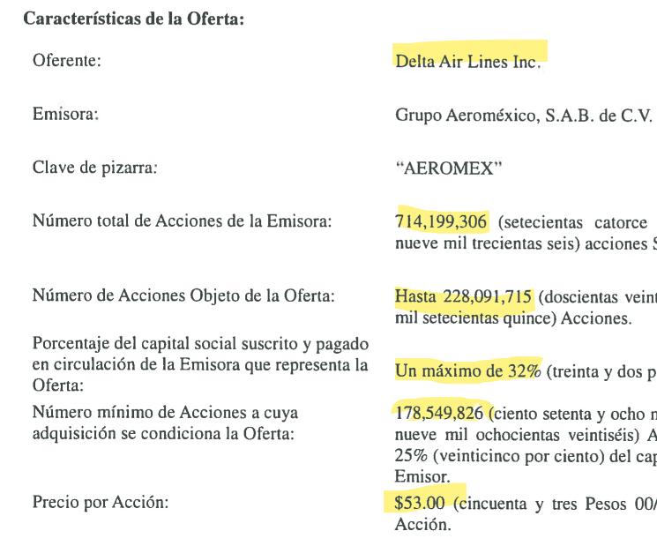
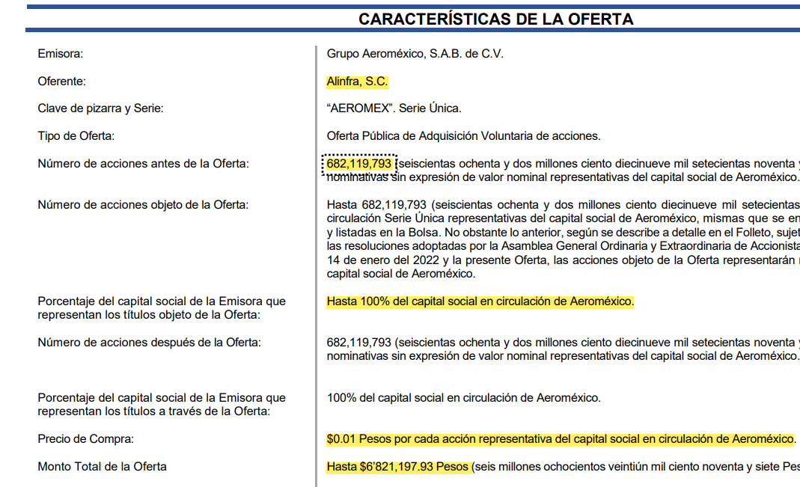
Diferencias Oferta AeroMexico
Oferente
Mínimo de acciones
Alcance
Precio

Slide 2
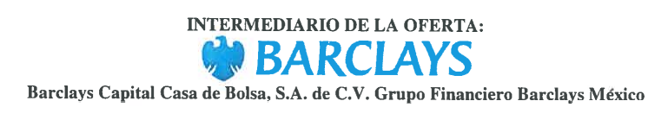
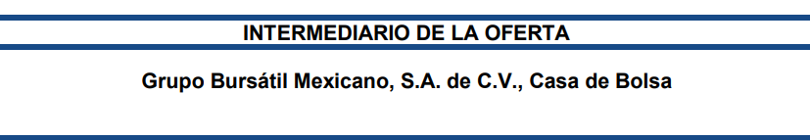
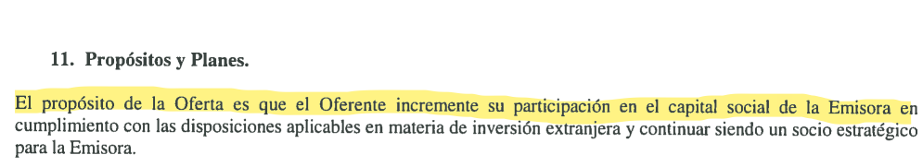
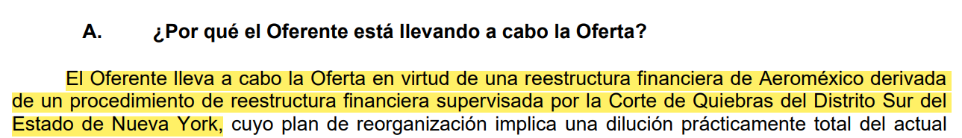
Oferente e Intermediarios
Delta Air Lines(2017) | Alinfra (2022)
Prestación de servicios de transporte aéreos | Administrador de patrimonio de fideicomisos emisores de certificados bursátiles fiduciarios
Alianza con aerolíneas extranjeras | Negociar y prestar servicios a personas físicas y morales
Alianzas con aerolíneas regionales (Delta Connection) | Participar como socio, fideicomitente y/o fideicomisario

Slide 3
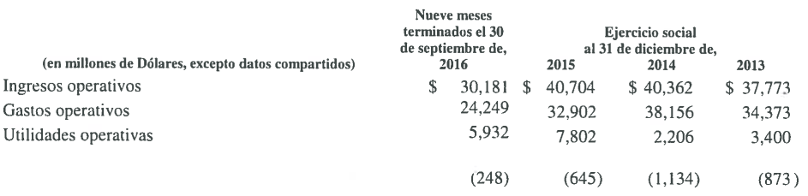
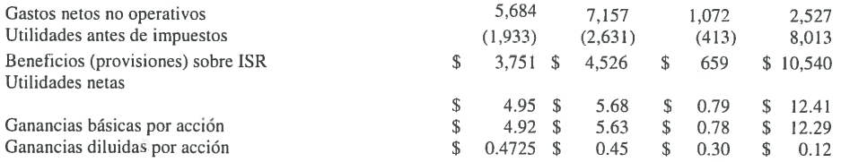
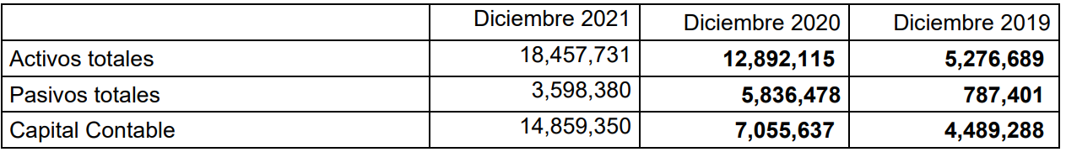
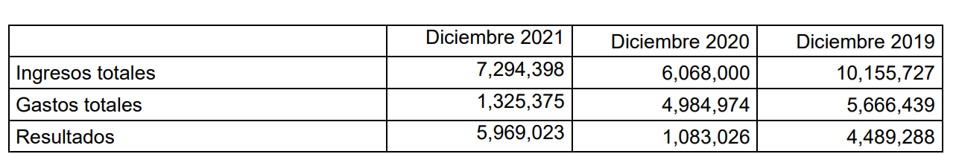
Finanzas de los oferentes.
Diferente información
No estandarizado

Slide 4
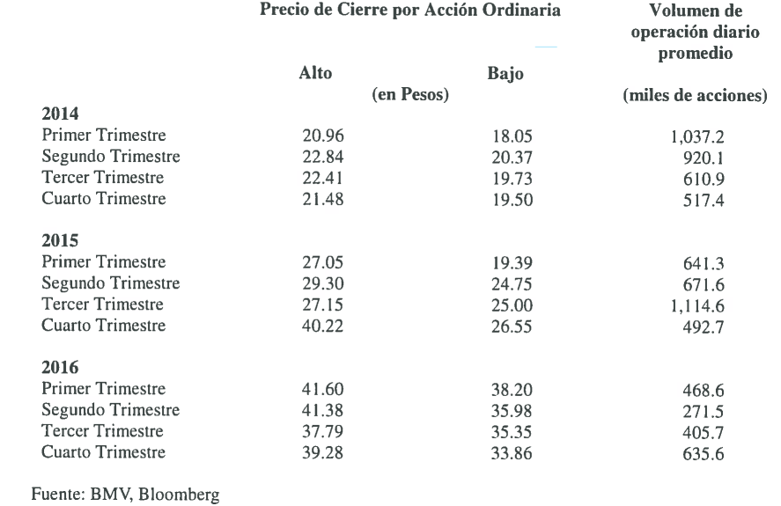
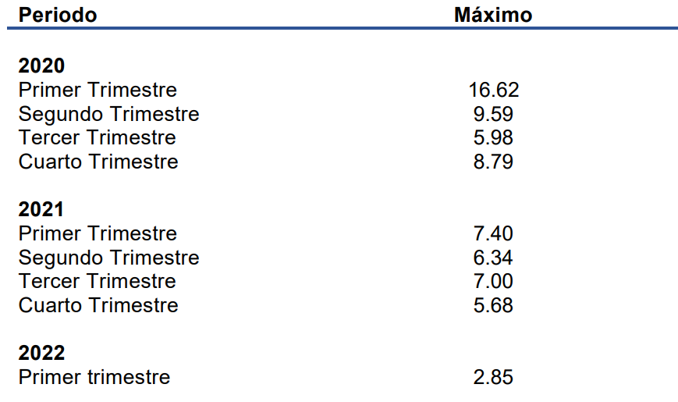
Situación financiera
Cambios drásticos
Inclusión Volumen promedio

